Slide 1
«Игры и речевые упражнения на развитие чувства ритма для детей среднего дошкольного возраста»
Консультация для родителей (приложение)
Подготовила музыкальный руководитель:
Зиновьева В.В.

Slide 2
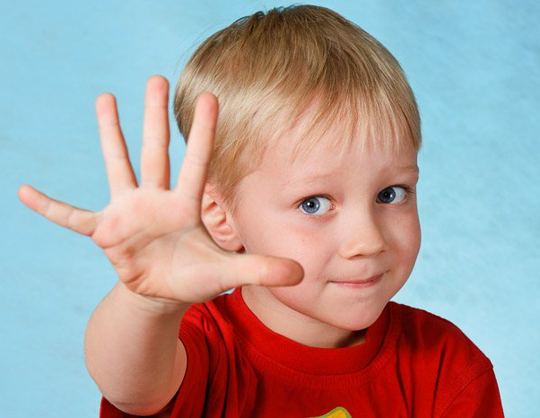
Ритмическое упражнение «Осень» Цель: Учить ребёнка выполнять ритмические движения, согласно тексту стихотворения. Развивать чувство ритма. Содержание Ребёнок изображает дождь, отстукивая указательным пальцем правой руки по ладошке левой руки в такт стихотворению. «Осень» Дождь, дождь целый день Барабанит в стёкла. Вся земля, вся земля, От воды промокла…

Slide 3
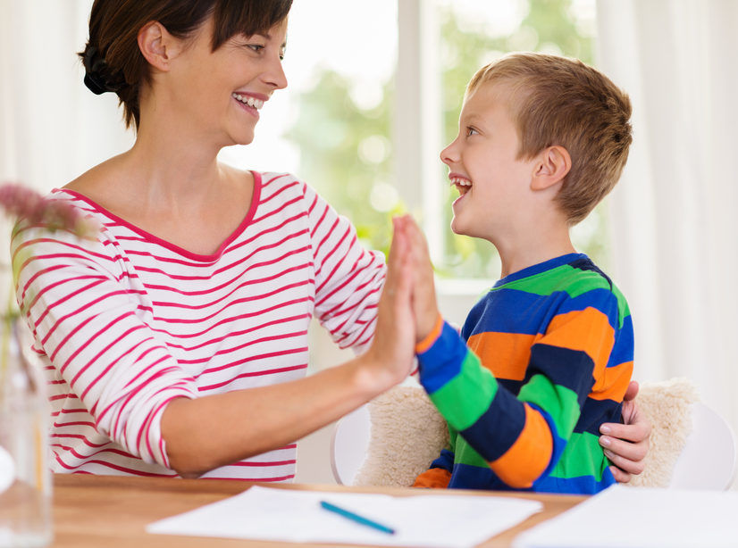
Ритмическое упражнение «Дождик» Взрослый говорит: «Набежали тучки, и пошёл дождик… Сначала редкие капли застучали по крыше. Но вот дождик стал сильнее, капли падают чаще, чаще. Настоящий ливень! Хорошо!» (Ребёнок вместе со взрослым хлопает в ладоши, постепенно убыстряя темп) Капля – раз! Капля – два! Капли медленно сперва Стали капли ударять, Капля каплю догонять. А потом, потом, потом Все бегом, бегом, бегом. До свиданья, лес густой! Побежим скорей домой!

Slide 4
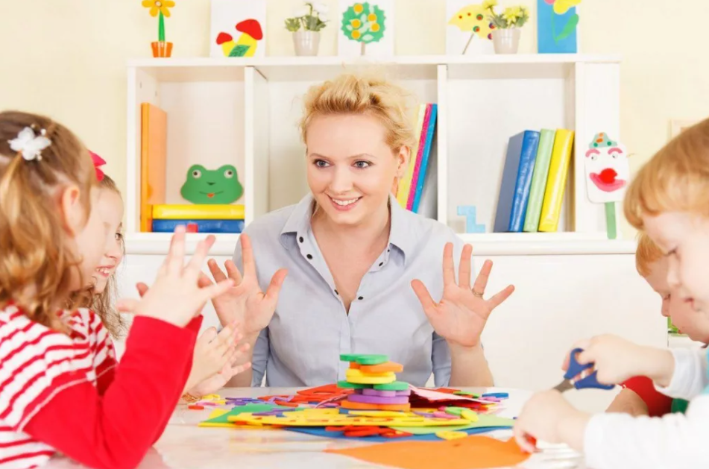
Ритмическое упражнение «Скворушки» Цель: Учить ребёнка выполнять движения, согласно тексту. Развивать чувство ритма. Содержание Взрослый читает стихотворение. Ребёнок ритмично поднимается на носочки и опускается на пятки в текст чтению, или изображает руками. Сквору-сквору-скворушки, Распушили пёрышки, Птицы в стаю собрались, Птицы к югу понеслись.

Slide 5
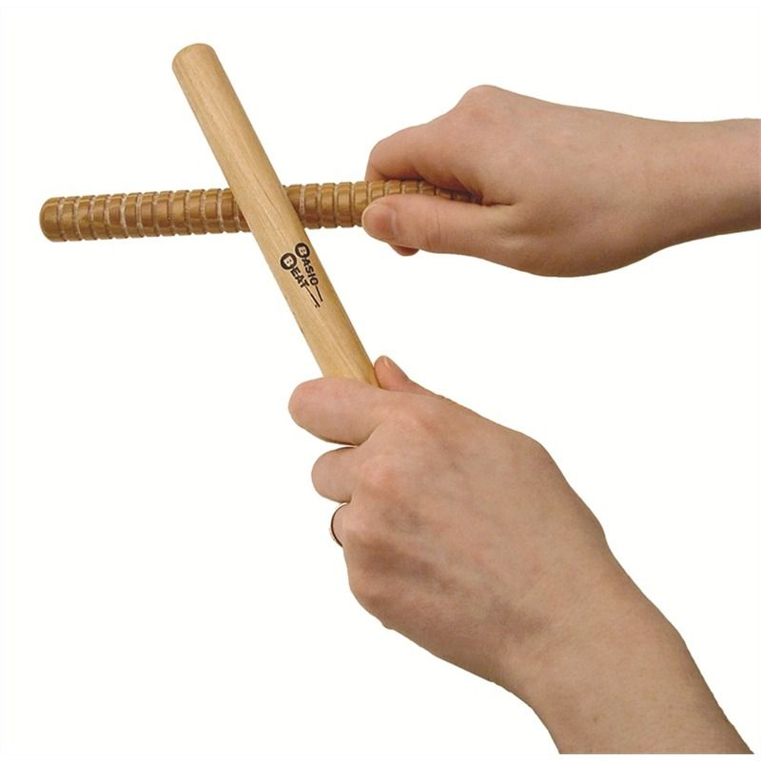
Речевая игра «Ворона» Цель: Учить ребёнка выполнять движения, согласно тексту. Развивать чувство ритма. Содержание Взрослый читает стихотворение, а ребёнок в такт ему ударяет карандашом по полу или палочками (на каждую строчку — четыре удара). — Ты, ворона, где была? Что, ворона, принесла? - Я летала на базар, Принесла вам «кар-кар».

Slide 6
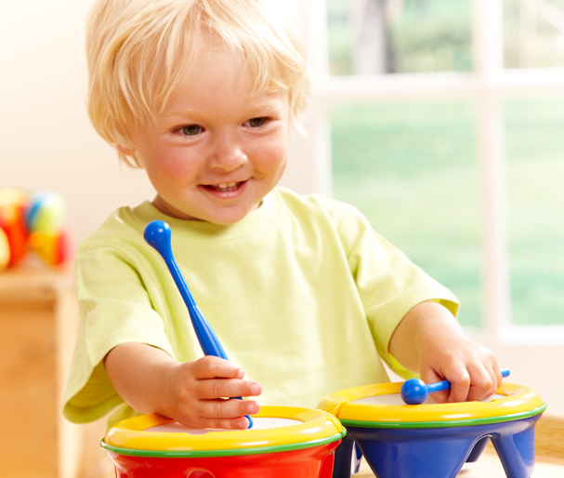
Ритмическая игра «Азбука морзе» Цель: Развивать умение воспринимать чувство ритма и воспроизводить его самостоятельно. Материал: деревянная палочка, карандаш. Содержание Взрослый предлагает ребёнку стать радистом и вслед зa ним передавать, простукивать разные сообщения. Н/р: ООооОООоооОО и т.д.

Slide 7
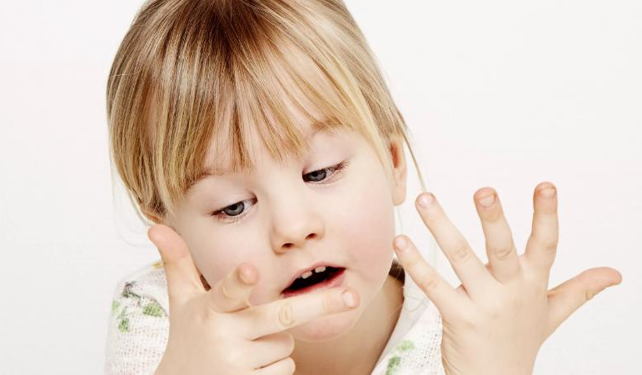
Ритмическая игра «Капельки» Цель: Упражнять детей ритмичными движениями передавать текст. Содержание Кап! Кап! Я — капель, У меня в апреле (стучат указательным пальчиком по ладони) На весеннем тепле Капельки поспели. Кап, кап на скамью (стучат пальчиком по коленям) Детям на игрушки, Кап-кап-кап! Воробью (легко прикасается пальчиками к голове) Прямо на макушку.

Slide 8
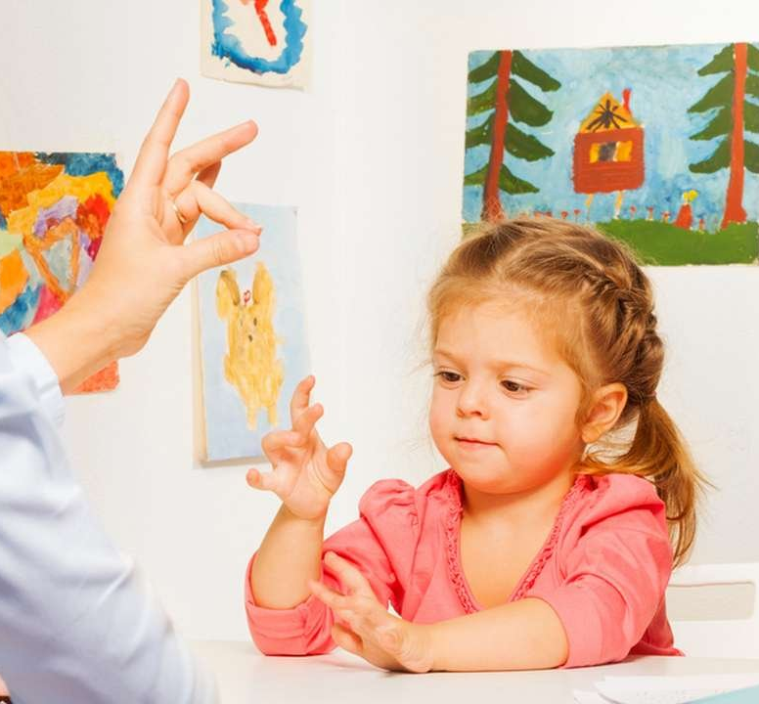
Играем с детьми в речевые игры, которые способствуют ритмическому ощущению речи и музыки: (с хлопками): Сел сверчок на шесток, Таракан – в уголок. Сели- посидели. Песенку запели. Услыхали ложки- вытянули ножки. Услыхали калачи- Да попрыгали с печи, Да давай подпевать, Подпевать да танцевать! ------------------------------------------------ Как без дудки, без дуды, Ходят ноги не туды. А как дудочку почуют, Сами ноженьки танцуют. Журавли пошли плясать, Долги ноги выставлять. Бух, бух, бух.

Slide 9
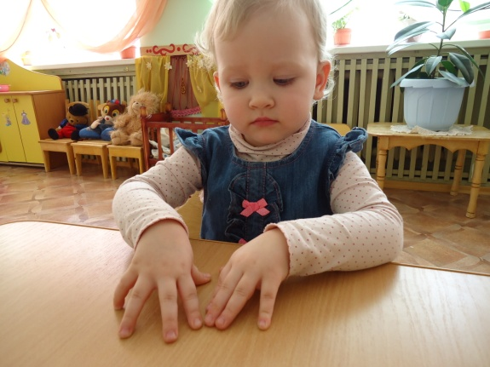
Выстукиваем ритм ударами локтей и суставами согнутых пальцев по столу: Ай, туки, туки, туки, Застучали молотки. Застучали молотки, Заиграли в локотки: Тук- ток, тук- ток, Скоро Ванечке годок. Постоянно чередуем хлопки в ладоши и удары ладоней о ладони партнера, приговаривая: О, чки, чки, чки, огуречечки, Ложки, плошки, поварешки, Перевертушки! При слове «Перевертушки» игроки прыжком поворачиваются вокруг себя и, на каком бы месте ни остановились, должны повторить игровой припев, также чередуя хлопки и удары ладоней о ладони. Поворачиваются до тех пор, пока не займут первоначальное положение.

Slide 10
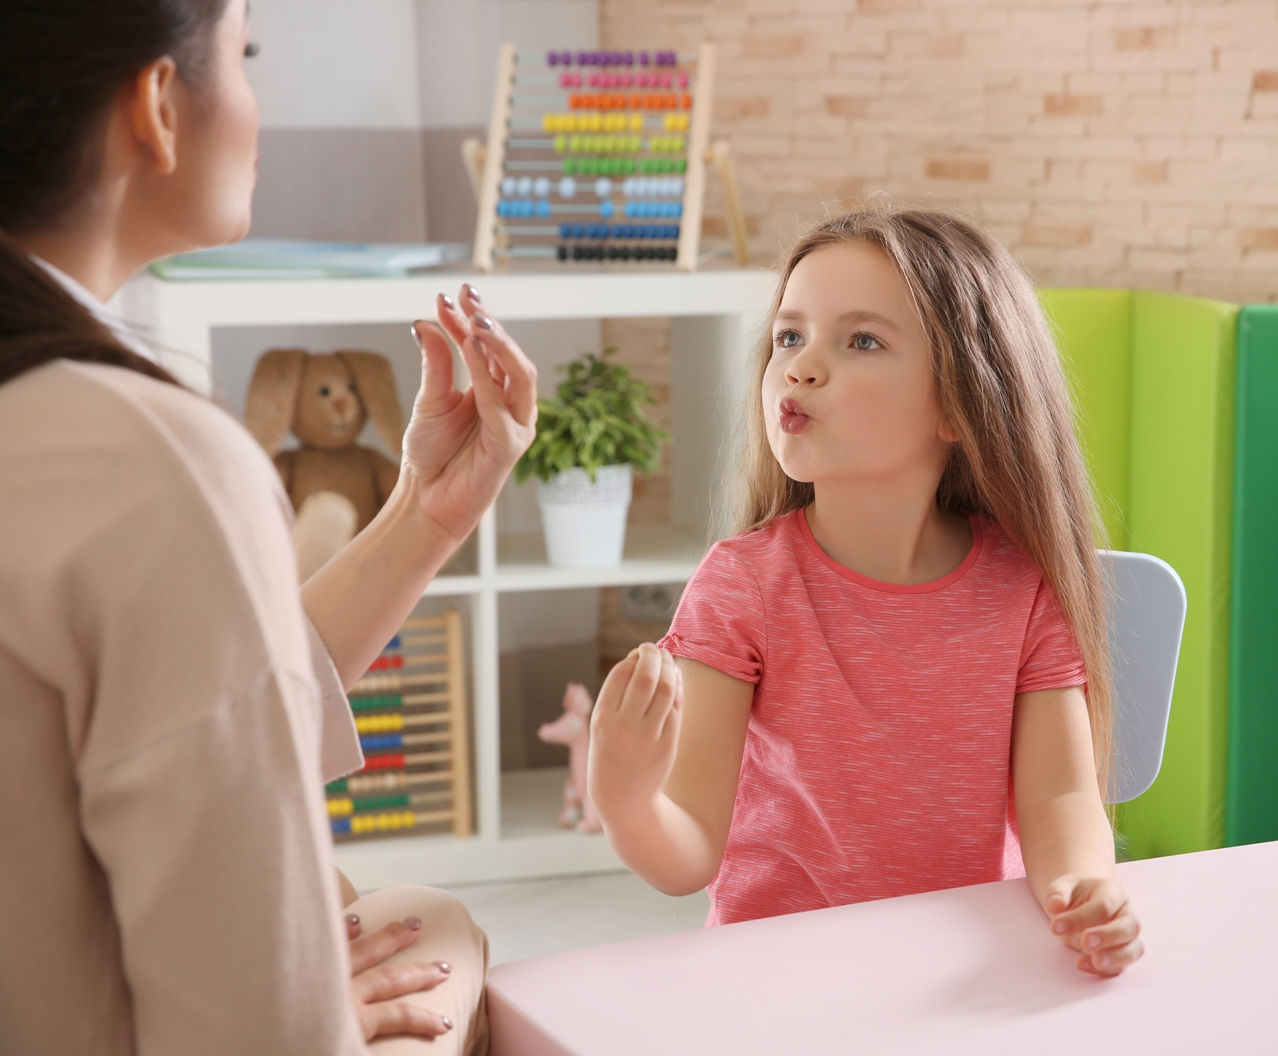
Разучиваем забавные стишки, прибаутки, тем самым развивая детскую память, внимание, что способствует лучшему запоминанию текста песен, ритмичному их исполнению. Дождь идёт, дождь идёт, А когда же он пройдёт? Вот когда идти устанет, Вот тогда и перестанет. ----------------------------------- Мыло и мочало – Песенки начало. Лампа и картина – Песни половина. Хлеб и огурец,- Песенки конец!

Slide 11
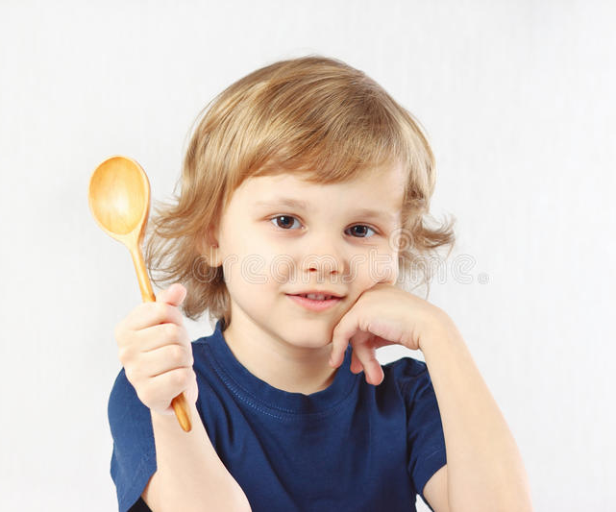
«Раз, два, три, повтори!» Взрослый задаёт хлопками ритмическую фразу, которую ребёнок повторяет «звучащими жестами»: хлопками, притопами, шлепками, щелчками и т. д. Упражнение «Зайка» Серенький зайка, маленькие ножки Поиграй, пожалуйста, для меня на ложках. Будешь, зайка, ты играть, А я стану повторять. Будешь, зайка, ты играть, А я стану повторять! (Взрослый играет на ложках ритмический рисунок, а затем ребёнок отхлопывают заданный ритм ладонями. Затем взрослый, протягивает ложки ребёнку говорит): Будешь ты теперь зайчонком, Поиграй на ложках звонко!

Slide 12
Спасибо за внимание!

